Slide 1


Slide 2
Reminder…
Διαλέξεις
  Προαιρετική παρουσία!
  Είστε εδώ γιατί θέλετε να ακούσετε/συμμετέχετε
  Δεν υπάρχουν απουσίες
  Υπάρχει σεβασμός στους συναδέλφους σας και στην εκπαιδευτική διαδικασία
  COVID attention: προσέρχεστε με τα απαραίτητα δικαιολογητικά
  Προστατέψτε εσάς και τους συναδέλφους σας: απέχετε από το μάθημα αν δεν είστε/αισθάνεστε καλά

Slide 3
Φυσική για Μηχανικούς
Μηχανική
Μαθηματικό Υπόβαθρο
Διανύσματα
Εικόνα: Ο πίνακας ελέγχου σε ένα πιλοτήριο βοηθά τον πιλότο να κρατά το αεροσκάφος υπό έλεγχο – δηλ. να ελέγχει πόσο γρήγορα ταξιδεύει και σε ποια κατεύθυνση – επιτρέποντάς του να το προσγειώσει με ασφάλεια. Ποσότητες που ορίζονται τόσο από το μέτρο τους όσο και από την κατεύθυνσή τους (όπως η ταχύτητα) λέγονται διανυσματικές ποσότητες. (Mark Wagner/Getty Images)

Slide 4
Φυσική για Μηχανικούς
Μηχανική
Μαθηματικό Υπόβαθρο
Διανύσματα
Εικόνα: Ο πίνακας ελέγχου σε ένα πιλοτήριο βοηθά τον πιλότο να κρατά το αεροσκάφος υπό έλεγχο – δηλ. να ελέγχει πόσο γρήγορα ταξιδεύει και σε ποια κατεύθυνση – επιτρέποντάς του να το προσγειώσει με ασφάλεια. Ποσότητες που ορίζονται τόσο από το μέτρο τους όσο και από την κατεύθυνσή τους (όπως η ταχύτητα) λέγονται διανυσματικές ποσότητες. (Mark Wagner/Getty Images)

Slide 5
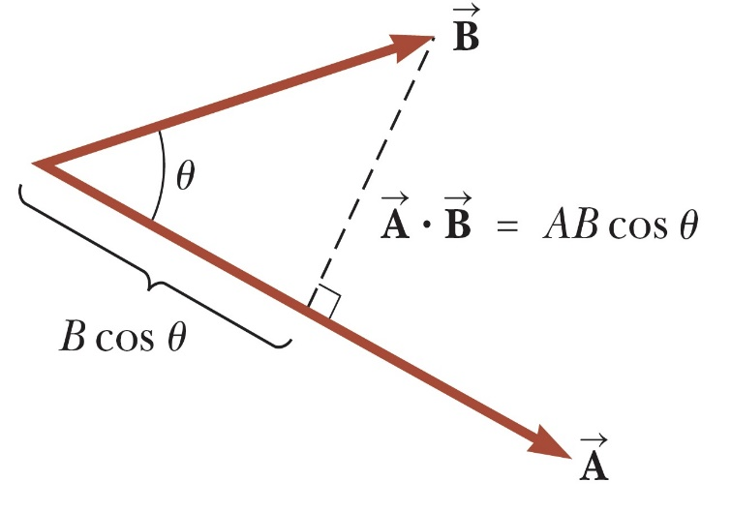
Διανύσματα
  Έστω δυο διανύσματα $\vec{A}, \vec{B}$
  Το εσωτερικό τους γινόμενο είναι μια βαθμωτή ποσότητα (= αριθμός) που ορίζεται ως
  $\vec{Α}∙\vec{Β}=|\vec{Α}||\vec{Β}| cos(θ)$
  με $θ$ τη μεταξύ τους γωνία

Slide 6

Διανύσματα
$$\vec{Α}∙\vec{Β}=|\vec{Α}||\vec{Β}| cos(θ)$$
Αντιμεταθετικότητα
$$\vec{A}∙\vec{B}=\vec{B}∙\vec{A}$$
Επιμεριστικότητα
$$\vec{A}∙\left(\vec{B}+\vec{C}\right)=\vec{A}∙\vec{B}+\vec{A}∙\vec{C}$$
Ειδικές περιπτώσεις
  $\vec{A}⊥\vec{B}⇒ \vec{A}∙\vec{B}=0$
  $\vec{A}↑↑\vec{B}⇒\vec{A}∙\vec{B}=|\vec{A}||\vec{B}|$
  $\vec{A}↑↓\vec{B}⇒\vec{A}∙\vec{B}=−|\vec{A}||\vec{B}|$

Slide 7
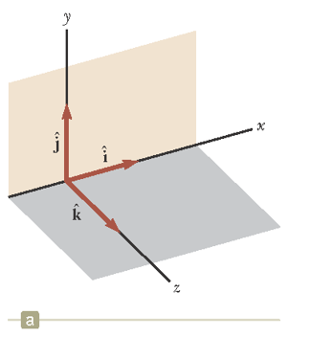
Διανύσματα
Μοναδιαία διανύσματα $\vec{i}, \vec{j},\vec{k}$
  Ορίζουν ένα 3Δ χώρο
Εύκολα αποδεικνύεται (κάντε το! ☺) ότι
$\vec{i}∙\vec{i}=\vec{j}∙\vec{j}=\vec{k}∙\vec{k}=1$
$\vec{i}∙\hat{j}=\vec{j}∙\vec{k}=\vec{k}∙\vec{i}=0$
Για $\vec{A}=A_{x}\vec{i}+A_{y}\vec{j}+A_{z}\vec{k}, \vec{B}=B_{x}\vec{i}+B_{y}\vec{j}+B_{z}\vec{k},$
έχουμε
$$\vec{A}∙\vec{B}=A_{x}B_{x}+A_{y}B_{y}+A_{z}B_{z}$$

Slide 8






Διανύσματα
$$3$$
Παράδειγμα:
Βρείτε το εσωτερικό γινόμενο και τη γωνία
μεταξύ των δυο διανυσμάτων
$\vec{A}=\left(2\vec{i}+3\vec{j}\right)$
$\vec{B}=\left(−\vec{i}+2\vec{j}\right)$
$$2$$
$$−1$$
$$0$$
$$2$$

Slide 9
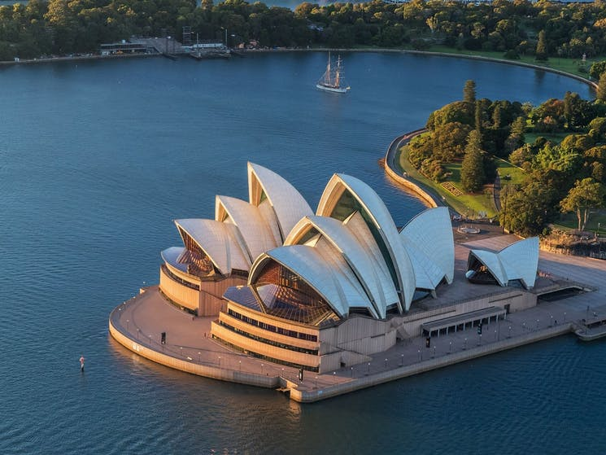
Φυσική για Μηχανικούς
Μηχανική
Μαθηματικό Υπόβαθρο
Παραγώγιση - ολοκλήρωση
Εικόνα: Η Όπερα του Σίδνεϊ είναι πολυχώρος τεχνών θεάματος στο Σίδνεϊ της Αυστραλίας, ένα από τα πιο διασημότερα κτίρια του 20ού αιώνα και αποτελεί έναν από τους σημαντικότερους χώρους άσκησης τεχνών στον κόσμο. Σχεδιάστηκε από τον Δανό αρχιτέκτονα Γιερν Ούντσον και εγκαινιάστηκε επισήμως τις 20 Οκτωβρίου 1973. Στη σχεδίασή του χρειάστηκαν πολλές διαφορικές εξισώσεις, δηλ. εξισώσεις που περιλαμβάνουν παραγώγους πολλών μεταβλητών.

Slide 10
Φυσική για Μηχανικούς
Μηχανική
Μαθηματικό Υπόβαθρο
Παραγώγιση - ολοκλήρωση
Εικόνα: Η Όπερα του Σίδνεϊ είναι πολυχώρος τεχνών θεάματος στο Σίδνεϊ της Αυστραλίας, ένα από τα πιο διασημότερα κτίρια του 20ού αιώνα και αποτελεί έναν από τους σημαντικότερους χώρους άσκησης τεχνών στον κόσμο. Σχεδιάστηκε από τον Δανό αρχιτέκτονα Γιερν Ούντσον και εγκαινιάστηκε επισήμως τις 20 Οκτωβρίου 1973. Στη σχεδίασή του χρειάστηκαν πολλές διαφορικές εξισώσεις, δηλ. εξισώσεις που περιλαμβάνουν παραγώγους πολλών μεταβλητών.

Slide 11



Παράγωγος
Αν $f(x)$ συνεχής συνάρτηση του $x$ τότε ορίζουμε την παράγωγο της συνάρτησης ως
$$f^{′}\left(x\right)=\frac{d}{dx}f\left(x\right)=\lim_{x→x_{0}}\frac{f\left(x\right)−f(x_{0})}{x−x_{0}}$$
Η παράγωγος εκφράζει πόσο γρήγορα (ρυθμός μεταβολής) μεταβάλλεται η συνάρτηση $f(x)$ συναρτήσει του $x$
Η εφαπτομένη μιας συνάρτησης $f\left(x\right)$ στο σημείο $x_{0}$ έχει «κλίση» (συντελεστή διεύθυνσης) $f′\left(x_{0}\right)$
2^{η} παράγωγος: $f^{′′}\left(x\right)=\frac{d^{2}}{dx^{2}}f\left(x\right)$
3^{η} παράγωγος: $f^{′′′}\left(x\right)=\frac{d^{3}}{dx^{3}}f\left(x\right)$
κ.ο.κ
$$y=f^{′}\left(x_{0}\right)x+β$$
$$f(x)$$
$$x_{0}$$

Slide 12
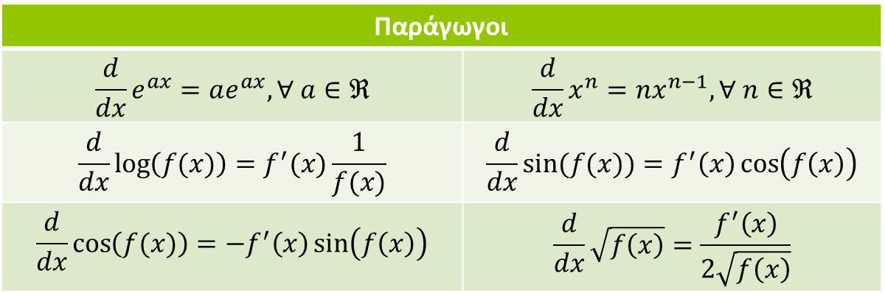
Παράγωγος
Κανόνες
$$\frac{d}{dx}\left(af\left(x\right)+bg\left(x\right)\right)=af^{′}(x)+bg′(x)$$ | $$\frac{d}{dx}f\left(g\left(x\right)\right)=g^{′}\left(x\right)f^{′}\left(g\left(x\right)\right)$$
$$\frac{d}{dx}\left(\frac{f\left(x\right)}{g(x)}\right)=\frac{\left(f^{′}\left(x\right)g\left(x\right)−g^{′}\left(x\right)f\left(x\right)\right)}{g^{2}\left(x\right)}$$ | $$\frac{d}{dx}c=0, ∀ c∈ℜ$$
$$\frac{d}{dx}\left(f\left(x\right)g\left(x\right)\right)=f^{′}\left(x\right)g\left(x\right)+g^{′}\left(x\right)f(x)$$ | $$\frac{d}{dx}\left(\frac{1}{f\left(x\right)}\right)=−\frac{f^{′}\left(x\right)}{f^{2}(x)}$$
Παράγωγοι
$${\frac{d}{dx}e}^{ax}=ae^{ax}, ∀ a∈ℜ$$ | $$\frac{d}{dx}x^{n}=nx^{n−1}, ∀ n∈ℜ$$
$$\frac{d}{dx}\log\left(f(x)\right)=f^{′}(x)\frac{1}{f(x)}$$ | $$\frac{d}{dx}\sin{(f(x))}=f^{′}\left(x\right)\cos\left(f\left(x\right)\right)$$
$$\frac{d}{dx}\cos\left(f(x)\right)=−f^{′}\left(x\right)\sin\left(f\left(x\right)\right)$$ | $$\frac{d}{dx}\sqrt{f\left(x\right)}=\frac{f^{′}\left(x\right)}{2\sqrt{f\left(x\right)}}$$

Slide 13
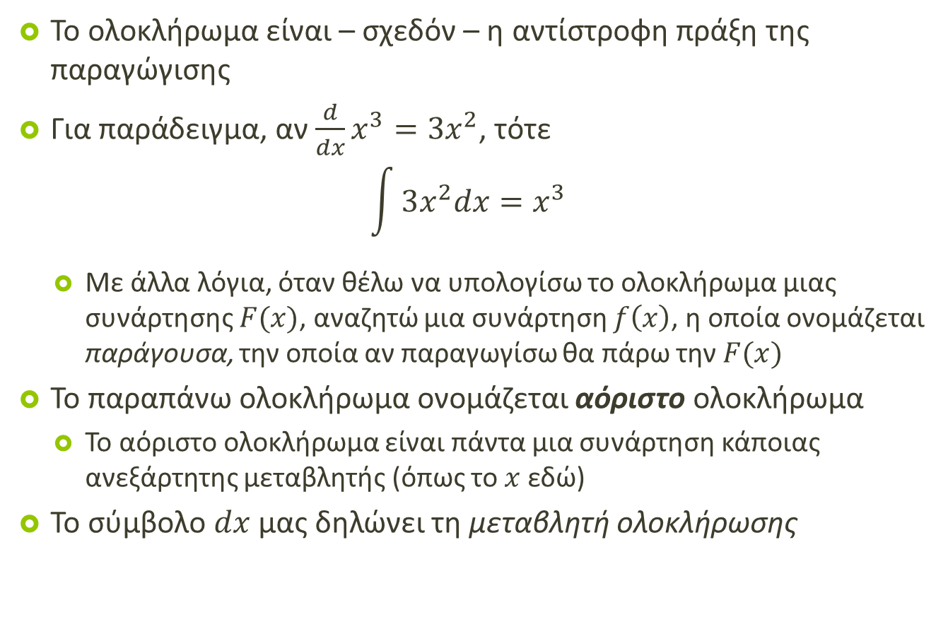
Ολοκλήρωμα
Το ολοκλήρωμα είναι – σχεδόν – η αντίστροφη πράξη της παραγώγισης
Για παράδειγμα, αν $\frac{d}{dx}x^{3}=3x^{2}$, τότε
$$\int{3x^{2}dx=x^{3}}$$
  Με άλλα λόγια, όταν θέλω να υπολογίσω το ολοκλήρωμα μιας συνάρτησης $F(x)$, αναζητώ μια συνάρτηση $f\left(x\right)$, η οποία ονομάζεται παράγουσα, την οποία αν παραγωγίσω θα πάρω την $F(x)$
Το παραπάνω ολοκλήρωμα ονομάζεται αόριστο ολοκλήρωμα
  Το αόριστο ολοκλήρωμα είναι πάντα μια συνάρτηση κάποιας ανεξάρτητης μεταβλητής (όπως το $x$ εδώ)
Το σύμβολο $dx$ μας δηλώνει τη μεταβλητή ολοκλήρωσης

Slide 14
Ολοκλήρωμα
Στο προηγούμενο παράδειγμα:
$$\frac{d}{dx}x^{3}=3x^{2}$$
Παρατηρήστε ότι ισχύει και
$$\frac{d}{dx}\left(x^{3}+c\right)=3x^{2}, ∀ c∈ℜ$$
και άρα το πιο σωστό θα ήταν να πούμε ότι
$$\int{3x^{2}dx=x^{3}}+c, ∀ c∈ℜ$$
Η πιο σημαντική ιδιότητα της ολοκλήρωσης είναι η γραμμικότητα:
$$∫\left(af\left(x\right)+bg\left(x\right)\right)dx=a∫f\left(x\right)dx+b∫g\left(x\right)dx$$

Slide 15
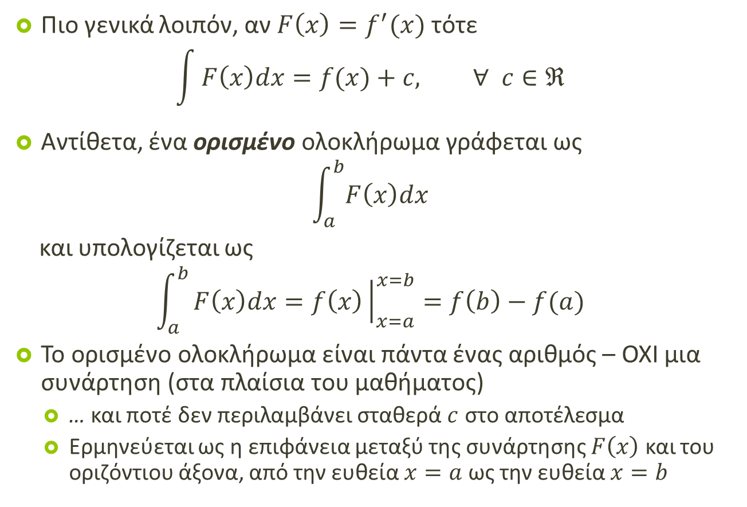
Ολοκλήρωμα
Πιο γενικά λοιπόν, αν $F\left(x\right)=f^{′}(x)$ τότε
$$\int{F\left(x\right)dx=f(x)}+c, ∀ c∈ℜ$$
Αντίθετα, ένα ορισμένο ολοκλήρωμα γράφεται ως
$$\int_{a}^{b}{F\left(x\right)dx}$$
και υπολογίζεται ως
$$\int_{a}^{b}{F\left(x\right)dx=f\left(x\right){\left.​\right|}_{x=a}^{x=b}=f\left(b\right)−f(a)}$$
Το ορισμένο ολοκλήρωμα είναι πάντα ένας αριθμός – ΟΧΙ μια συνάρτηση (στα πλαίσια του μαθήματος)
  … και ποτέ δεν περιλαμβάνει σταθερά $c$ στο αποτέλεσμα
  Ερμηνεύεται ως η επιφάνεια μεταξύ της συνάρτησης $F\left(x\right)$ και του οριζόντιου άξονα, από την ευθεία $x=a$ ως την ευθεία $x=b$

Slide 16




Ολοκλήρωμα
$$F(x)$$
$$x=b$$
$$x=a$$
$$x$$

Slide 17





Ολοκλήρωμα
$$\int_{−a}^{a}{F\left(x\right)dx=?}$$
$$F(x)$$
$$x=−a$$
$$x=a$$
$$F\left(x\right)=−x$$
$$x$$

Slide 18
Ολοκλήρωμα
Παραδείγματα:
$$\int{(x^{2}+3x+2)dx}= ?$$
$$\int_{−2}^{−1}{(x^{2}+3x+2)dx}= ?$$

Slide 19






Ολοκλήρωμα
$$x^{2}+3x+2$$
$$F(x)$$
$$0$$
$$x$$
$$x=−2$$
$$x=−1$$

Slide 20
Ολοκλήρωμα
Παραδείγματα:
$$\int{e^{ax}dx}= ?$$
$$\int_{0}^{1}{e^{ax}dx}= ?$$

Slide 21






Ολοκλήρωμα
$$a=2$$
$$F(x)$$
$$e^{ax}$$
$$x=0$$
$$x=1$$
$$x$$

Slide 22
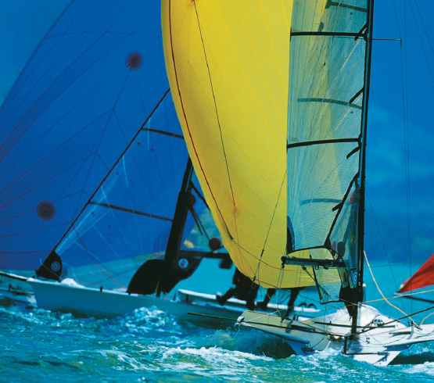
1^{η} Ενότητα
Κλασική Μηχανική
Εικόνα: Η κίνηση μπορεί να είναι αναζωογονητική και όμορφη. Αυτά τα σκάφη ανταποκρίνονται σε δυνάμεις αέρα, νερού, και του βάρους του πληρώματος όσο προσπαθούν να ισορροπήσουν στην άκρη του.

Slide 23
Φυσική για Μηχανικούς
Μηχανική
Κίνηση σε Μια Διάσταση
Εικόνα: Στους αγώνες drag, ο οδηγός θέλει να επιτύχει όσο γίνεται μεγαλύτερη επιτάχυνση. Σε απόσταση περίπου μισού χιλιομέτρου, το όχημα αναπτύσσει ταχύτητες κοντά στα 515 km/h, καλύπτοντας την απαιτούμενη απόσταση σε λιγότερο από 5 sec.
(George Lepp/Stone/Getty Images)

Slide 24
Φυσική για Μηχανικούς
Μηχανική
Κίνηση σε Μια Διάσταση
Εικόνα: Στους αγώνες drag, ο οδηγός θέλει να επιτύχει όσο γίνεται μεγαλύτερη επιτάχυνση. Σε απόσταση περίπου μισού χιλιομέτρου, το όχημα αναπτύσσει ταχύτητες κοντά στα 515 km/h, καλύπτοντας την απαιτούμενη απόσταση σε λιγότερο από 5 sec.
(George Lepp/Stone/Getty Images)

Slide 25
Κίνηση σε μια Διάσταση
Κίνηση σε έναν οριζόντιο/κατακόρυφο άξονα
  Σώμα == σωματίδιο
    Θεωρούμε απειροστά μικρό το μέγεθός του
Θα γνωρίσουμε τους βασικούς ορισμούς της κινητικής…
  …αρχικά σε μια διάσταση και μετά σε δυο διαστάσεις
Αυτοί είναι:
  Η Θέση
  Η Ταχύτητα
  Η Επιτάχυνση
ενός σώματος

Slide 26
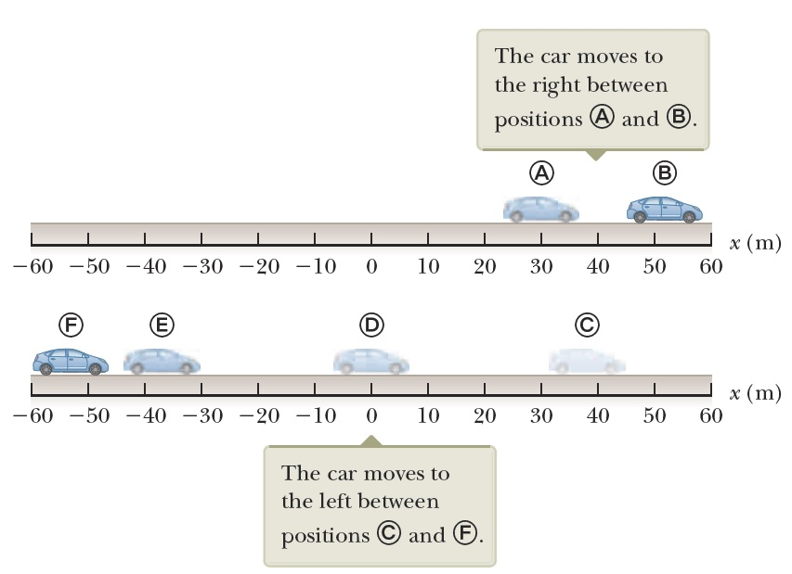
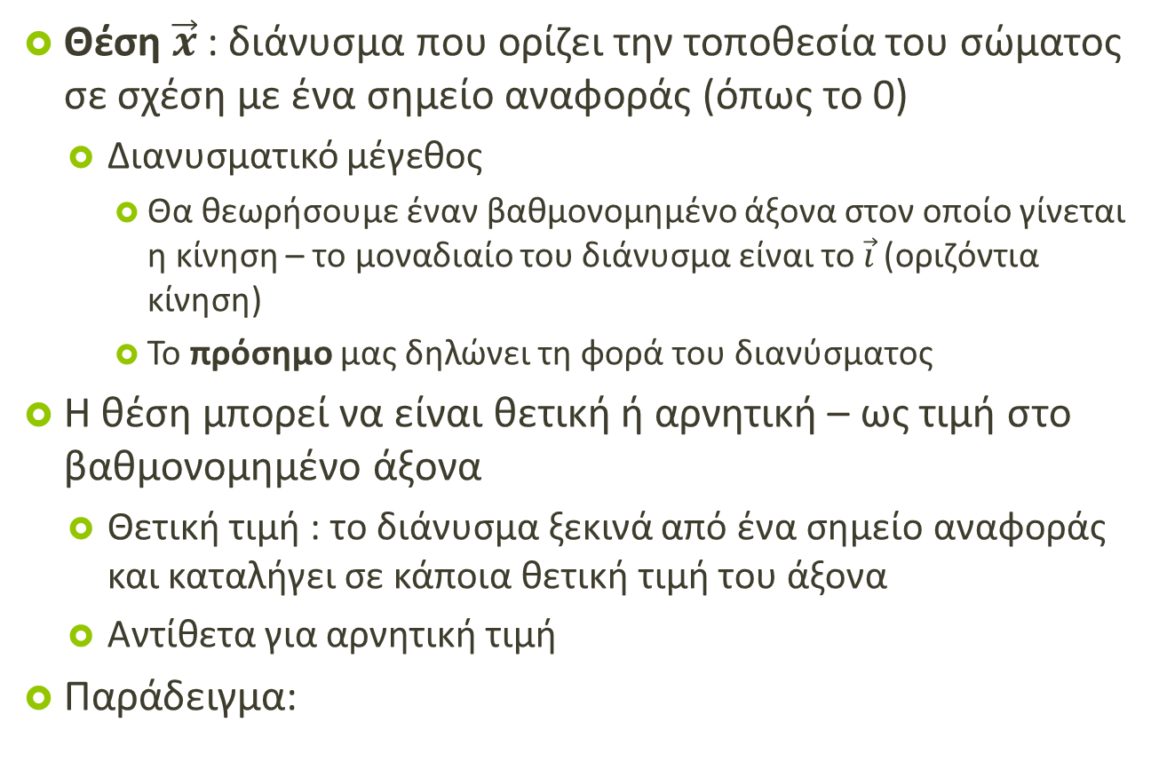
Κίνηση σε μια Διάσταση
Θέση ${\vec{x}}_{ }$: διάνυσμα που ορίζει την τοποθεσία του σώματος σε σχέση με ένα σημείο αναφοράς (όπως το 0)
  Διανυσματικό μέγεθος
    Θα θεωρήσουμε έναν βαθμονομημένο άξονα στον οποίο γίνεται η κίνηση – το μοναδιαίο του διάνυσμα είναι το $\vec{i}$ (οριζόντια κίνηση)
    Το πρόσημο μας δηλώνει τη φορά του διανύσματος
Η θέση μπορεί να είναι θετική ή αρνητική – ως τιμή στο βαθμονομημένο άξονα
  Θετική τιμή : το διάνυσμα ξεκινά από ένα σημείο αναφοράς και καταλήγει σε κάποια θετική τιμή του άξονα
  Αντίθετα για αρνητική τιμή
Παράδειγμα:

Slide 27
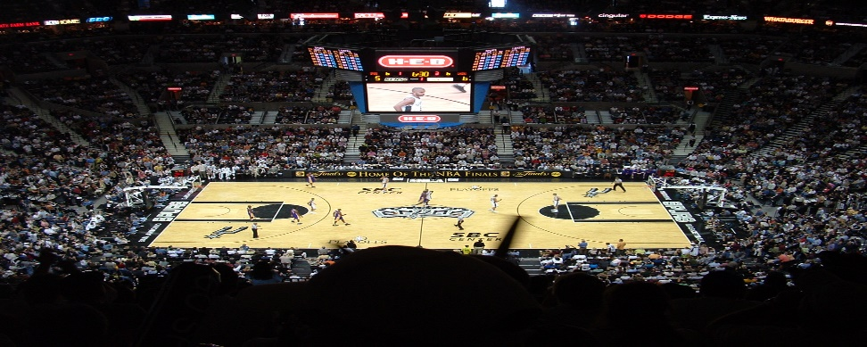
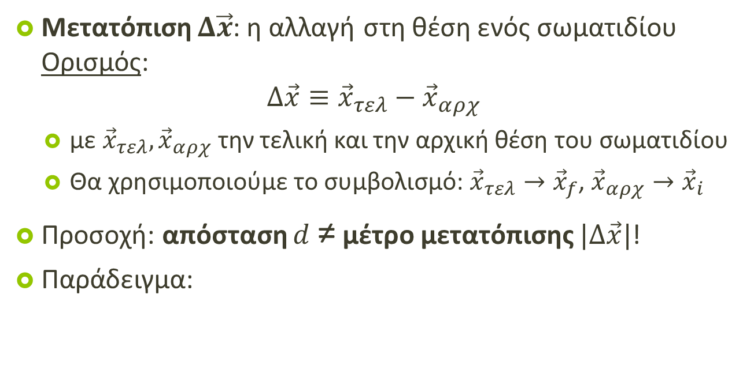
Κίνηση σε μια Διάσταση
Μετατόπιση $Δ\vec{x}$: η αλλαγή στη θέση ενός σωματιδίου Ορισμός:
$$Δ\vec{x}≡{\vec{x}}_{τελ}−{\vec{x}}_{αρχ}$$
  με ${\vec{x}}_{τελ}, {\vec{x}}_{αρχ}$ την τελική και την αρχική θέση του σωματιδίου
  Θα χρησιμοποιούμε το συμβολισμό: ${\vec{x}}_{τελ}→{\vec{x}}_{f}$, ${\vec{x}}_{αρχ}→{\vec{x}}_{i}$
Προσοχή: απόσταση $d$ ≠ μέτρο μετατόπισης $|Δ\vec{x}|$!
Παράδειγμα:
Η απόσταση που διανύει ένας αθλητής μπάσκετ, αν απλουστευμένα υποθέσουμε ότι κινείται σε ευθεία γραμμή, είναι μερικά χιλιόμετρα, αλλά η μετατόπιση από την αρχική θέση του (κέντρο γηπέδου) ως την τελική (ξανά στην ίδια περίπου θέση) είναι πολύ μικρότερη (ως μέτρο)!

Slide 28
Κίνηση σε μια Διάσταση
Μετατόπιση $Δ\vec{x}$ : διανυσματικό μέγεθος!
  Έχει μέτρο, διεύθυνση, φορά
Αν $Δ\vec{x}={\vec{x}}_{f}−{\vec{x}}_{i}=\left(x_{f} −x_{i}\right)\vec{i}=Δx \vec{i}$:
$Δx=x_{f}−x_{i}>0$ κίνηση προς τα δεξιά
$Δx=x_{f}−x_{i}<0$ κίνηση προς τα αριστερά
Παράδειγμα:

Slide 29
Κίνηση σε μια Διάσταση
Μέση ταχύτητα:
  $${\vec{u}}_{avg}≡ \frac{{\vec{x}}_{f}−{\vec{x}}_{i}}{t_{f}−t_{i}}=\frac{Δ\vec{x}}{Δt}$$
  Διάνυσμα: έχει επίσης μέτρο, διεύθυνση
  και φορά!
  Απαιτούνται δυο σημεία (αρχικό & τελικό)
  Ίδιο πρόσημο με $Δ\vec{x}$ – γιατί?
Μέση αριθμητική ταχύτητα:
  $s_{avg}≡ \frac{d}{Δt}$ , όπου $d$ η απόσταση
  Βαθμωτό μέγεθος – όχι διάνυσμα !
Προσοχή στη διαφορά τους!
Μονάδα μέτρησης:
m/$s$ (μέτρο ανά δευτερόλεπτο)

Slide 30
Συνεχίζεται... ☺

